Slide 1
Обектно ориентирано програмиране с PHP

Slide 2
Класове в PHP
Представят шаблон за създаване на определен тип обекти
Описват данните на определен тип и начините за работа с тях
Класовете дефинират структурата на обектите
Добра практика е всеки клас да е в отделен файл
Класовете могат да съдържат:
Полета (променливи)
Методи (функции)
Конструктори
Константи
Др.

Slide 3
Обекти в PHP
Обектите представляват инстанции на определен клас
Инстанцирането на един клас става с ключовата дума new
Те дават стойности на полетата на класа
Обектите се създават посредством функцията конструктор
Обектите представляват променливи за частта от кода, която ги използва
Достъпът до вътрешните за обекта полета и методи се осъществява чрез операторът this

Slide 4
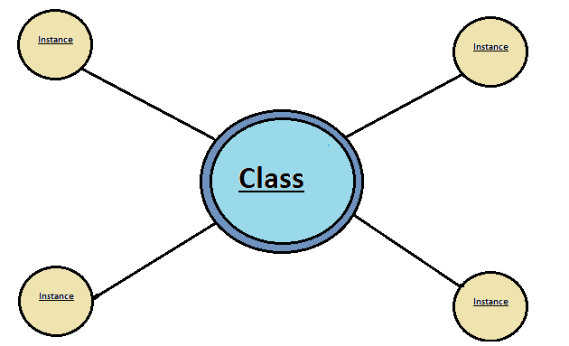
Класове и обекти ДЕМО

Slide 5
Нива на достъп в PHP
Нивата на достъп на елементите на един клас определя дали те да бъдат видими извън класа
Нивата на достъп помагат за КАПСУЛАЦИЯТА на данните вътре в обектите
В JAVA съществуват 3 нива на достъп:
public – видим за всички
protected – видим само за наследниците на класа
privatе – видим само в рамките на класа

Slide 6

Нива на достъп в PHP демо

Slide 7
Задача
Дефинирайте клас Person който да има име, години и e-mail. Капсулирайте полетата на класа. За валидни данни приемете :
Име - повече от 3 символа
Години – положително число по-малко от 200
е - mail – повече от 3 символа
Дефинирайте функция която извежда в конзолата данните на човека.
Направете 3 обекта от тип Person и демонстрирайте функциите на класа.

Slide 8
Статични членове на класовете в PHP
Съдържат ключовата дума static в дефиницията си
Статични могат да бъдат полета и методи на класа
Достъпват се чрез името на класа, а не чрез променливата на инстанцирания обект
Нямат достъп до не статичните полета и функции на класа
Статичните обекти могат се използват без да бъде създавам обект от дадения клас

Slide 9

Статични членове демо

Slide 10
Константи в PHP
Константите в PHP представят променливи чиито стойности не се променят по време на изпълнение на програмата
В php съществуват 2 вида константи:
Константи отнасящи се за определен клас – дефинират се с ключовата дума const
Константи отнасящи се за целият Php скрипт – дефинират се с помощта на функцията define

Slide 11
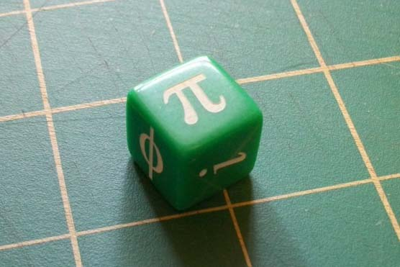
Константи в PHP

Slide 12
Наследяване PHP
Наследяването е основен принцип на ООП
Един клас може да наследява друг клас като по този начин наследникът притежава всички членове на базовия клас
Наследяването се използва като няколко вида обекти притежават общи характеристики но не са напълно еднакви
В PHP един клас може да има само един базов клас
Членовете на класа които са protected се виждат от наследниците

Slide 13
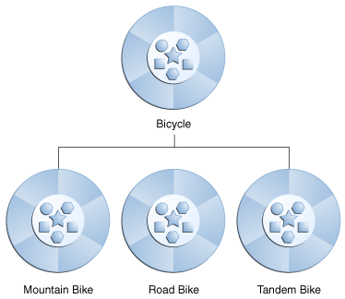
Наследяване PHP

Slide 14
ЗАдача
Направете клас Employee който съдържа базовите характеристики за един работник: часове работа на месец и месечна заплата
Направете клас Policeman, който наследява Employee и добавя поле за полицейския ранк на дадения полицай
Направете клас Doctor, който наследява Employee и добавя полета за броя нощни и броя целодневни дежурства на месец
Направете нужните get/set методи както и методи за извеждане на информацията за обектите в конзолата

Slide 15
Абстрактни класове и методи
Абстрактните класове представляват класове от които не може да се направи инстанция (обект)
Използват се за да се наследят от други класове
Абстрактен метод представлява метод който няма тяло
Абстрактните методи трябва да бъдат имплементирани от класовете наследници
Абстрактни методи могат да имат само абстрактните класове

Slide 16
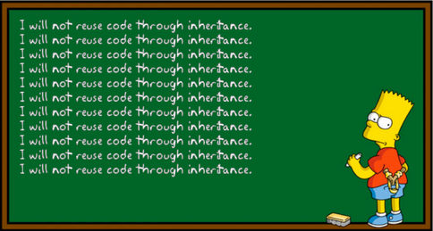
Абстрактни класове и методи демо

Slide 17
Магически методи в PHP
ПРЕДСТАВЛЯВАТ ПРЕДВАРИТЕЛНО ЗАДАДЕНИ ФУНКЦИИ, КОИТО ИЗПЪЛНЯВАТ ПРИ ОПРЕДЕЛНИ ОБСТОЯТЕЛСТВА И СА ПРЯКО СВЪРЗАНИ СЪС СЪСТОЯНИЕТО НА ОБЕКТА:
__CONTRUCT – ИЗВИКВА СЕ ПРИ КОНСТРУИРАНЕТО НА ОБЕКТА
__DESTRUCT – ИЗВИКВА СЕ ПРИ РАЗРУШАВАНЕТО НА ОБЕКТА
__toString – ИВИКВА СЕ КОГАТО ОБЕКТА СЕ УПОТРЕБЯВАКА КАТО STRING
ВСИЧКИ ДРУГИ МАГИЧЕСКИ МЕТОДИ МОЖЕ ДА ВИДИТЕ:
http://php.net/manual/en/language.oop5.magic.phP

Slide 18

Магически методи в PHP

Slide 19
задача
Създайте абстрактен клас HUMAN съдържащ поле за име и един абстрактен метод identify.
Създайте клас Student който наследява Human и съдържа полета за университет и специалност
Създайте клас Employee който наследява Human и съдържа полета за месторабота и месечна заплата
Създайте клас Pensioner който наследява Human и съдържа поле за пенсия
И в трите класа дайте различна имплементация на метода indentify като изкарвате информация за съответния обект в конзолата

Slide 20

Въпроси

